Slide 1
সবাইকে স্বাগতম

Slide 2
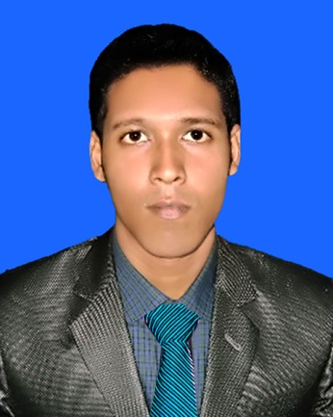
মোঃমোশফিকুর রহমান
সহকারি শিক্ষক
রণচন্ডী স্কুল এন্ড কলেজ
কিশোরগঞ্জ, নীলফামারী।
শ্রেণি-ষষ্ঠ,
বিষয়-বাংলাদেশ ও বিশ্বপরিচয়
সময়ঃ ৫০ মিনিট।

Slide 3
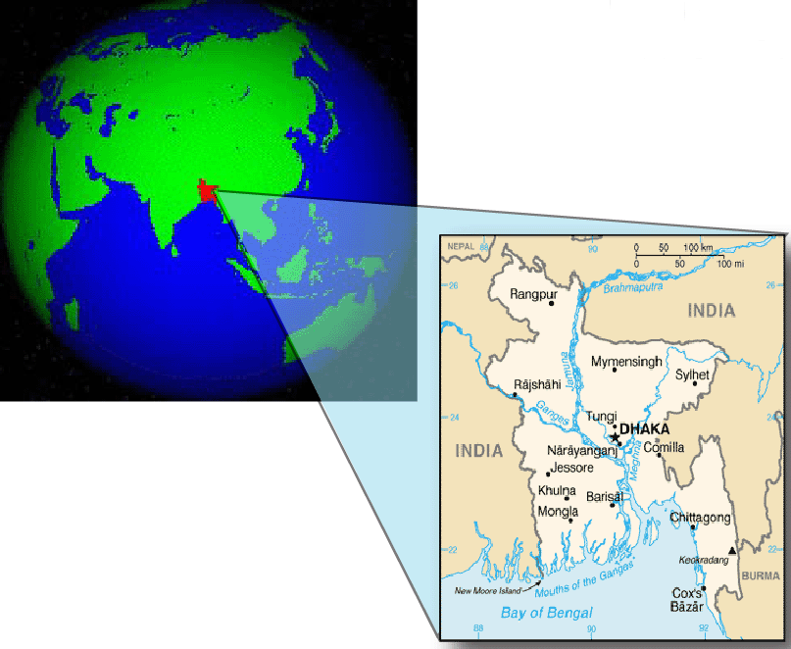
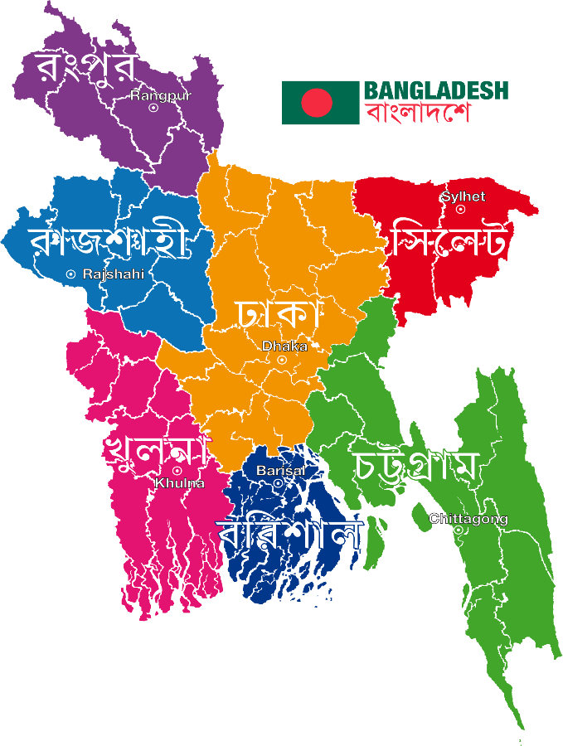
পৃথিবীর মানচিত্রে কী দেখা যাচ্ছে?
বাংলাদেশ।
বাংলাদেশ একটি?
রাষ্ট্র।

Slide 4
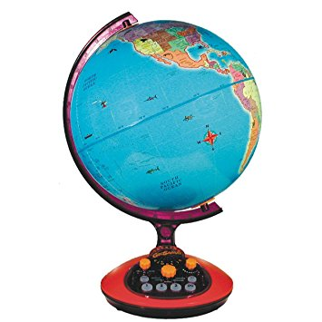
আজকের পাঠের শিরোনাম
রাষ্ট্রের ধারণা
অধ্যায়- চার (রাষ্ট্র ও নাগরিক)

Slide 5
শিখনফল
রাষ্ট্র কী তা বলতে পারবে।
রাষ্ট্রের উপাদানগুলোর নাম বর্ণনা করতে পারবে।
রাষ্ট্রের উপাদানগুলো ব্যাখ্যা করতে পারবে।

Slide 6
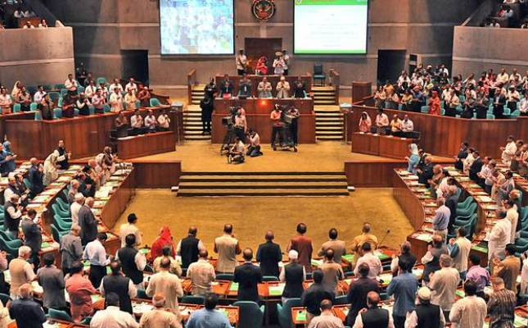
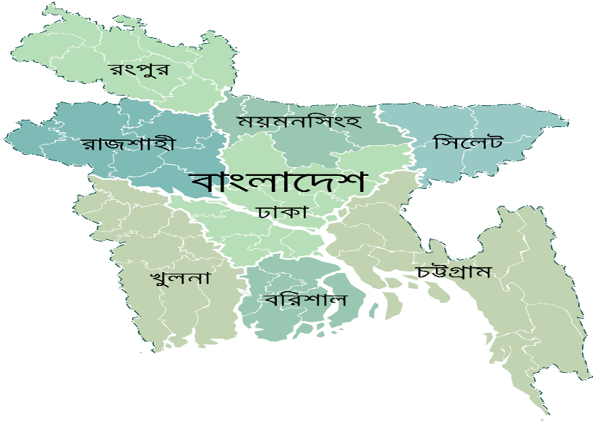
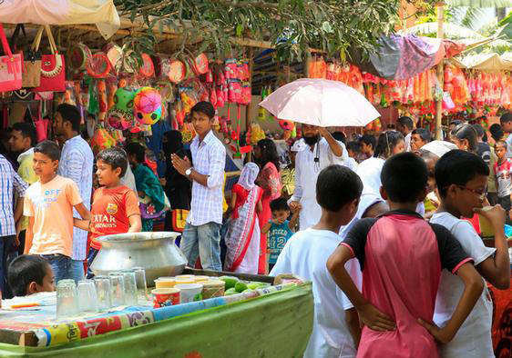
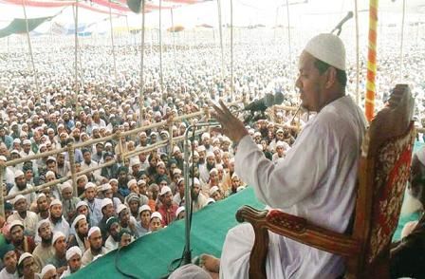
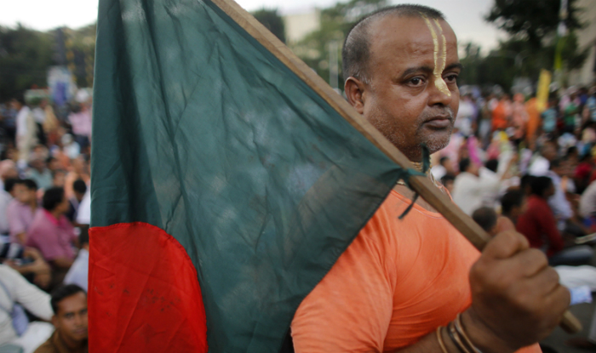
ছবিগুলো দেখে কী বুঝতে পারছ?
সরকার
দেশ
সমাজ
বিভিন্ন জাতি
সাধারণত রাষ্ট্র বলতে সরকার, দেশ, সমাজ ও জাতিকে বোঝায়।

Slide 7
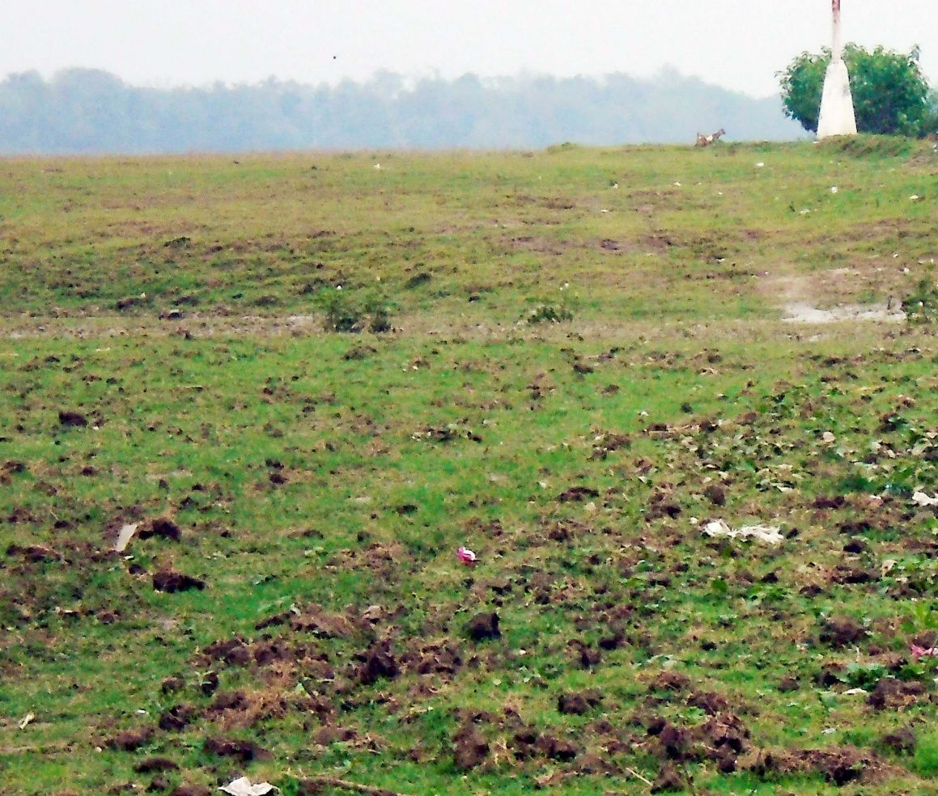
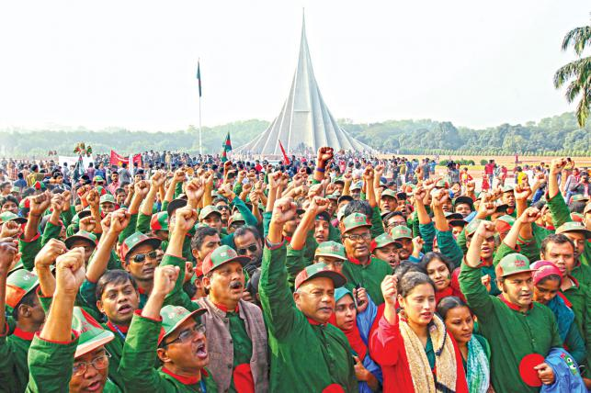
ছবিগুলো দেখে কী বুঝতে পারছ?
নির্দিষ্ট ভূখন্ড
স্বাধীন জনগণ
রাষ্ট্র হলো কোন নির্দিষ্ট স্থান বা ভূখন্ডে স্থায়ীভাবে বসবাসকারী একটি স্বাধীন জনসমষ্টি।

Slide 8
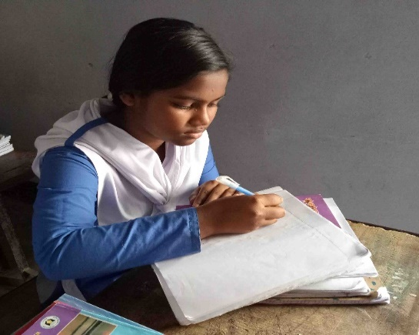
একক কাজ
সময়ঃ৫মিনিট
রাষ্ট্র বলতে কী বোঝ?

Slide 9
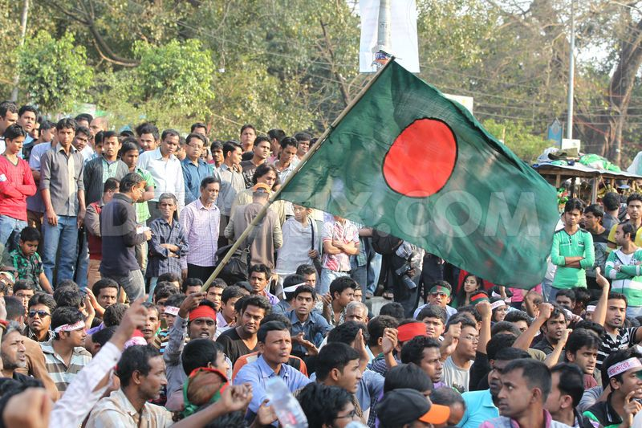
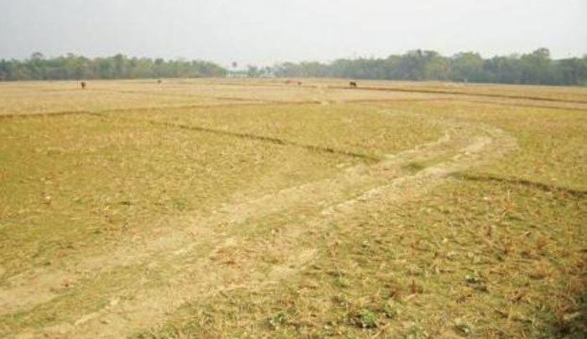
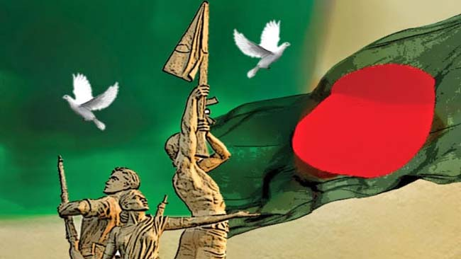
নিচের ছবিগুলো ভাল করে লক্ষ্য করঃ
জনসমষ্টি
রাষ্ট্রের
উপাদান
সরকার
ভূখন্ড
সার্বভৌমত্ব
জনসমষ্টি, ভূখন্ড, সরকার ও সার্বভৌমত্ব এই চারটি উপাদান নিয়ে রাষ্ট্র গঠিত।

Slide 10
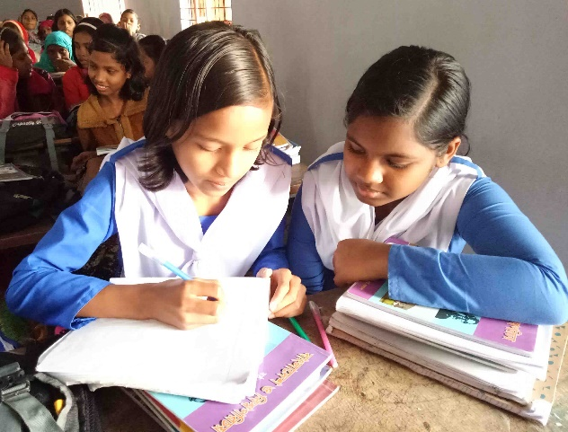
জোড়ায় কাজ
সময়ঃ৫মিনিট
রাষ্ট্রের উপাদানগুলোর নাম লিখ।

Slide 11
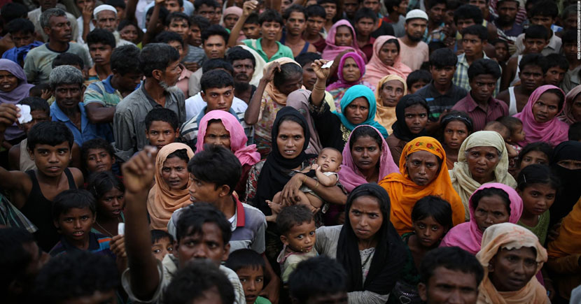
ছবিতে কী দেখতে পাচ্ছ?
জনসমষ্টি
রাষ্ট্রের প্রথম উপাদান হলো জনসমষ্টি।

Slide 12
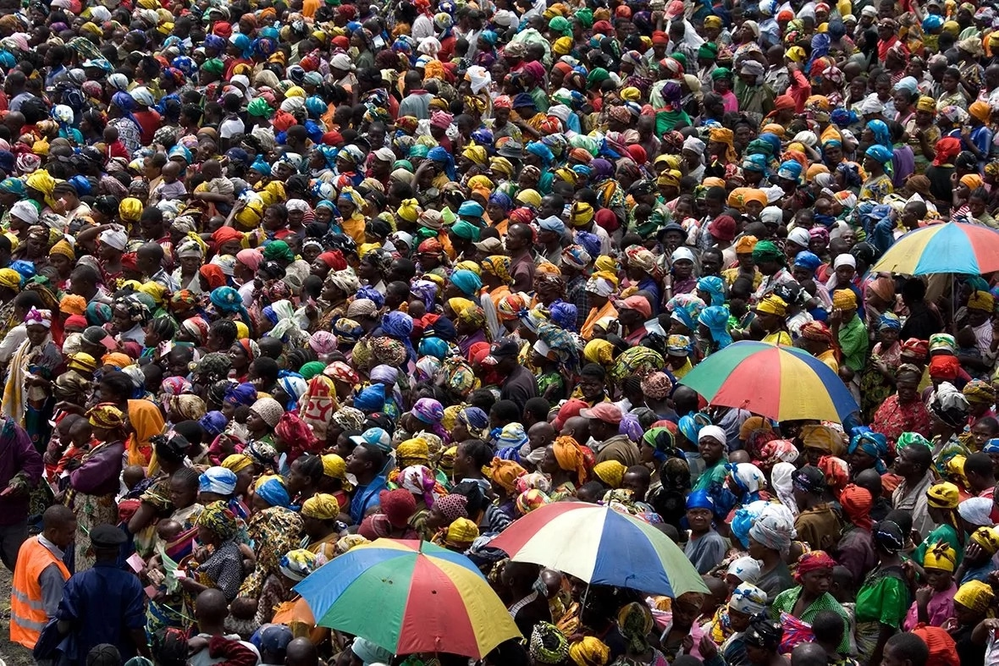
ছবিতে কী দেখতে পাচ্ছ?
জনগণ ছাড়া রাষ্ট্র গঠিত হয় না। জনগণই রাষ্ট্রের প্রাণ।

Slide 13
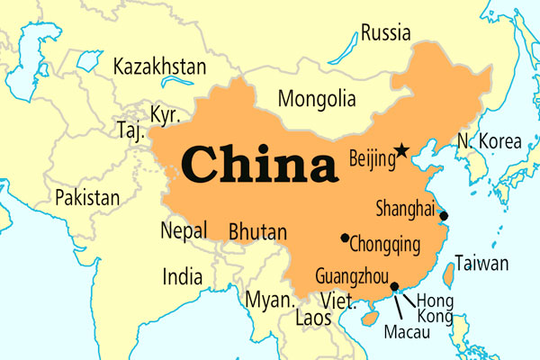
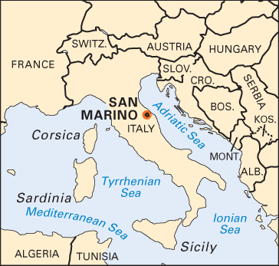
ছবিতে কী দেখতে পারছ?
জনসংখ্যা ১৫০ কোটি
জনসংখ্যা ১২৫০০ জন
রাষ্ট্রে জনগণের নির্দিষ্ট সংখ্যা নেই।
চীনের জনসংখ্যা প্রায় ১৫০ কোটি, স্যান ম্যারিনোতে জনসংখ্যা মাত্র ১২৫০০ জন।

Slide 14
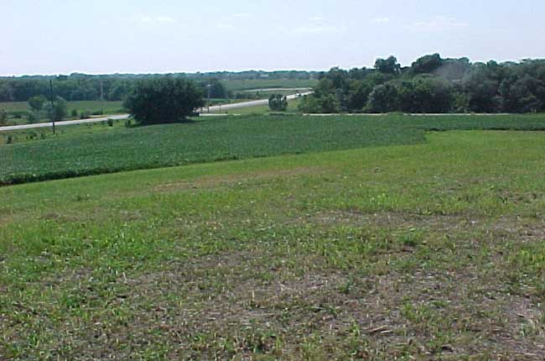
ছবিতে কী দেখতে পাচ্ছ?
ভূখন্ড
রাষ্ট্রের দ্বিতীয় উপাদান হলো নির্দিষ্ট ভূখন্ড।

Slide 15
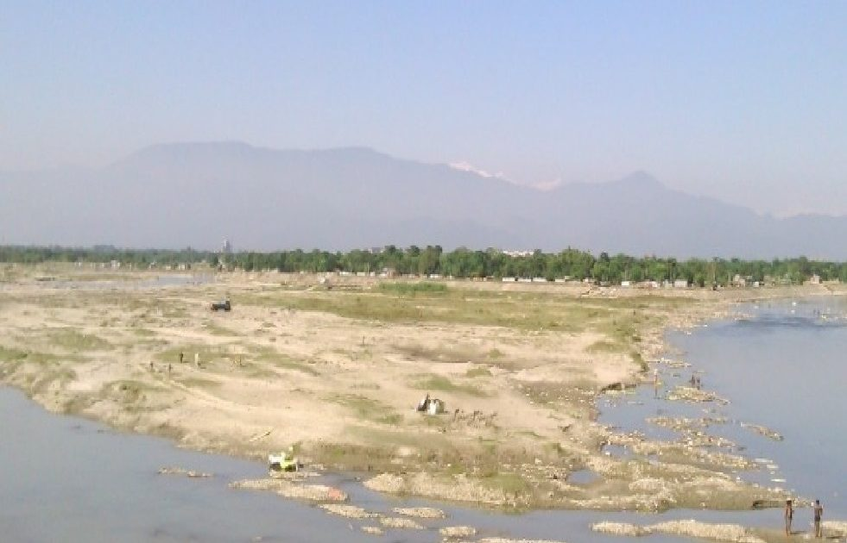
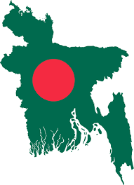
ছবিতে কী দেখতে পাচ্ছ?
জল ও স্থলের উপরিভাগকে ভূখন্ড বলে।
ভূখন্ড ছাড়া কোন রাষ্ট্র গঠন হতে পারে না।

Slide 16
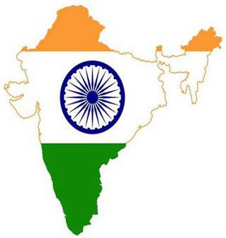
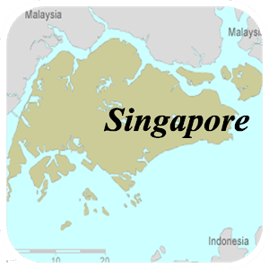
ছবিতে কী দেখতে পাচ্ছ?
ভারতের আয়তন প্রায় ৩২,৮৭,৫৯০ বর্গকিলোমিটার
সিঙ্গাপুরের আয়তন প্রায় ৬৯৩ বর্গকিলোমিটার
জনসমষ্টির মত ভূখন্ডেরও কোনো নির্দিষ্ট পরিমাণ নেই।

Slide 17
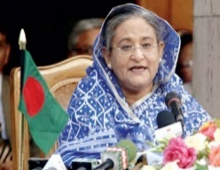
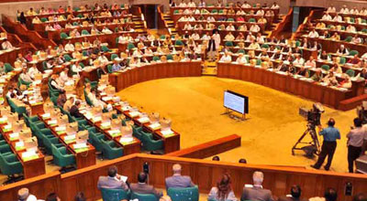
ছবিতে কী দেখতে পাচ্ছ?
রাষ্ট্র গঠনের তৃতীয় উপাদান হলো সরকার।

Slide 18
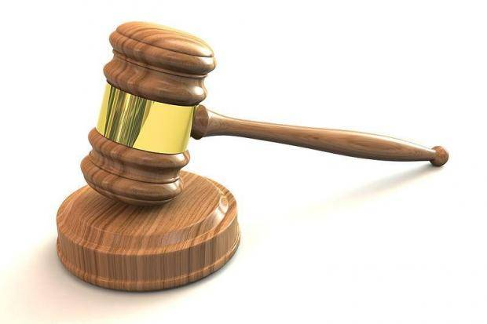
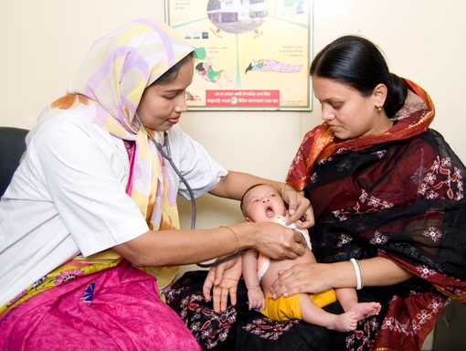
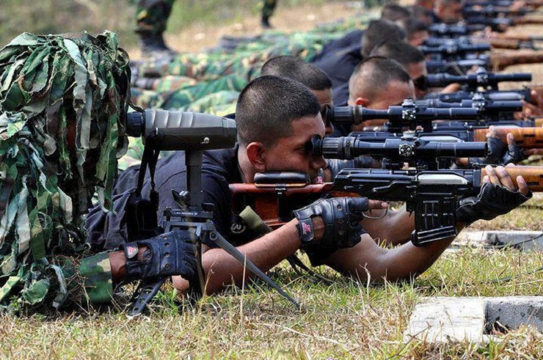
ছবিতে কী দেখতে পাচ্ছ?
সরকারের মাধ্যমে রাষ্ট্র সকল কাজ করে থাকে। সুষ্ঠভাবে সরকার তাদের দায়িত্ব পালন করলে জনগণ তাদের প্রতি আনুগত্য প্রকাশ করে।

Slide 19
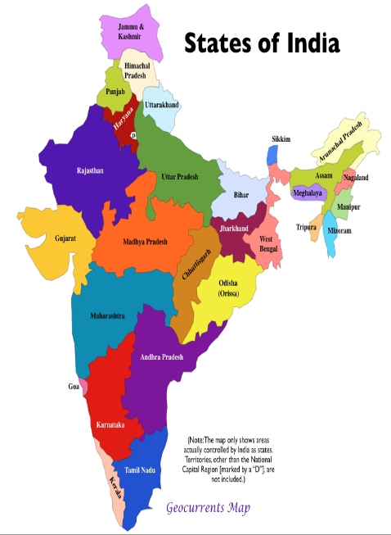
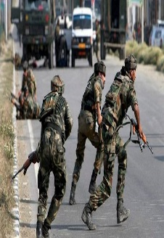
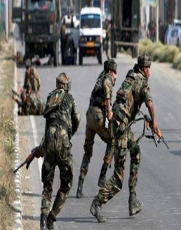
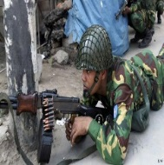
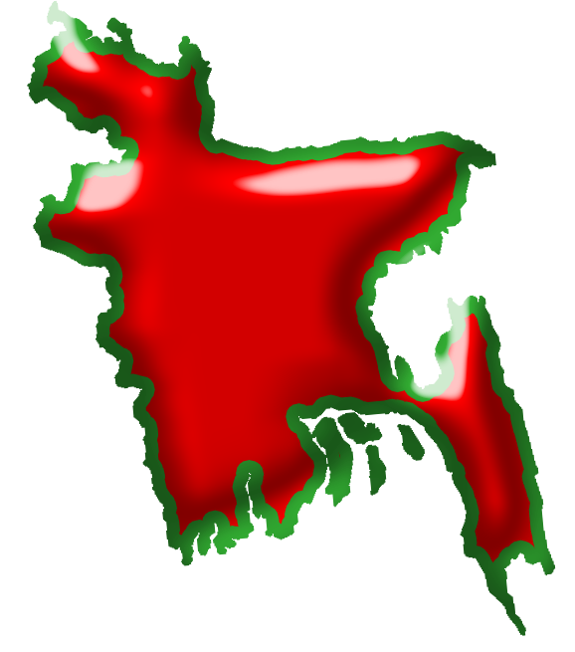
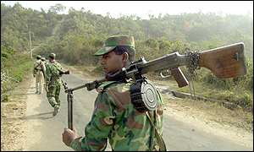
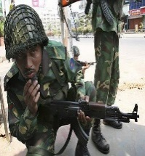
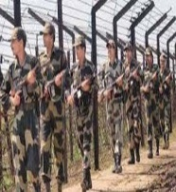
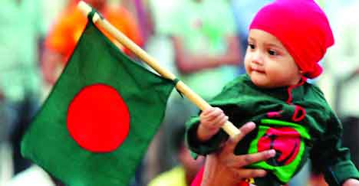
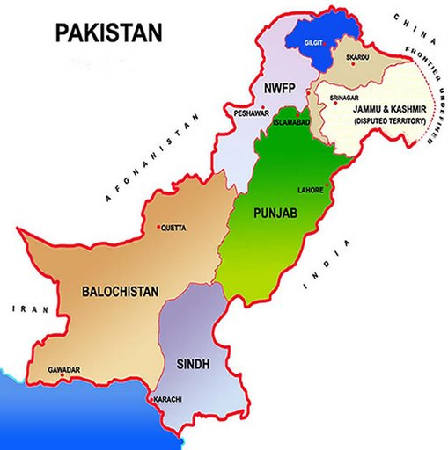
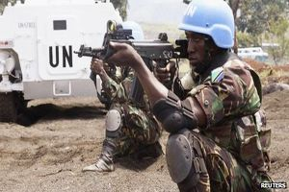
ছবিতে কী দেখতে পাচ্ছ?
INDIA
INDIA
pakistan
রাষ্ট্র গঠনের সর্বশ্রেষ্ঠ উপাদান সার্বভৌমত্ব।

Slide 20
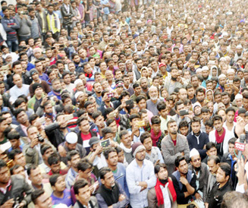
ছবিতে কী দেখতে পাচ্ছ?
জনগণই সার্বভৌম ক্ষমতার মূল অধিকারী।

Slide 21
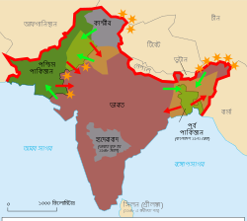
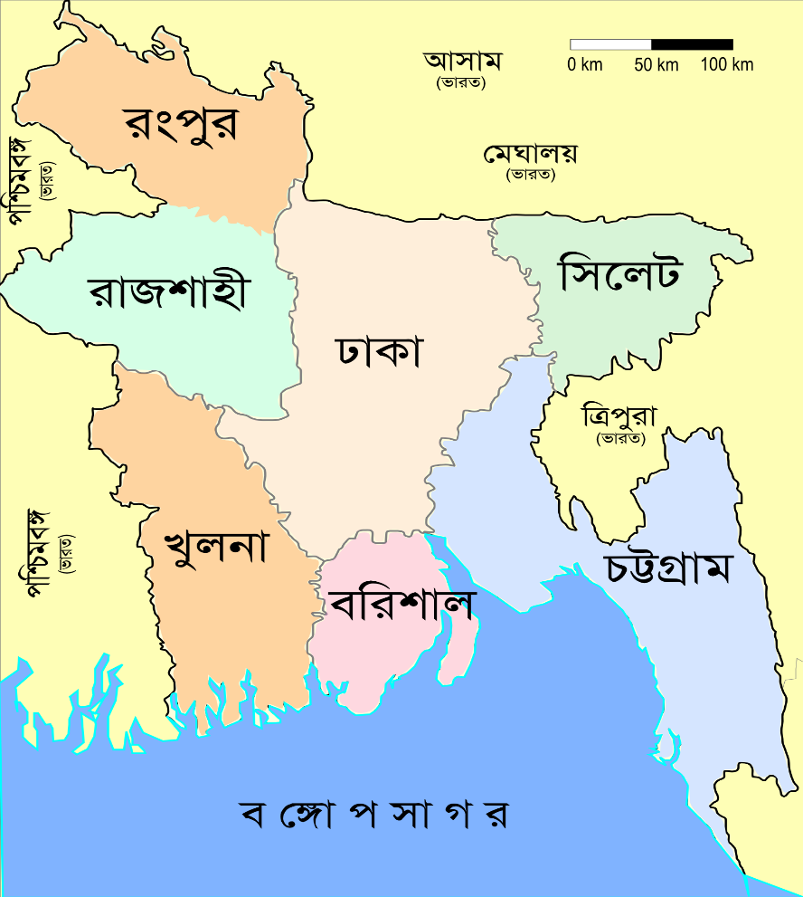
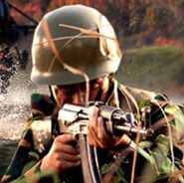
ছবিতে কী দেখতে পাচ্ছ?
সার্বভৌমত্বের কারণে রাষ্ট্র অন্য দেশ বা শক্তির নিয়ন্ত্রণ থেকে মুক্ত থাকে।

Slide 22
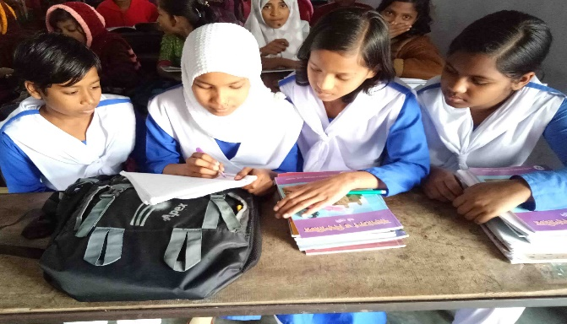
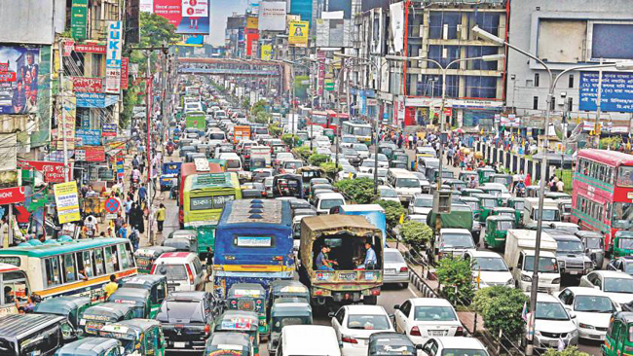
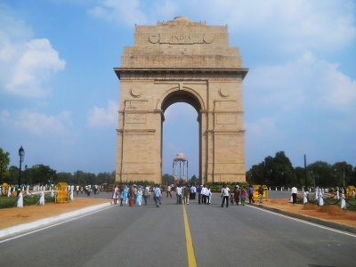
দলীয় কাজ
সময়ঃ7মিনিট
ঢাকা ও দিল্লীকে রাষ্ট্র বলা যাবে কিনা ,পক্ষে ও বিপক্ষে যুক্তি দেখাও।

Slide 23
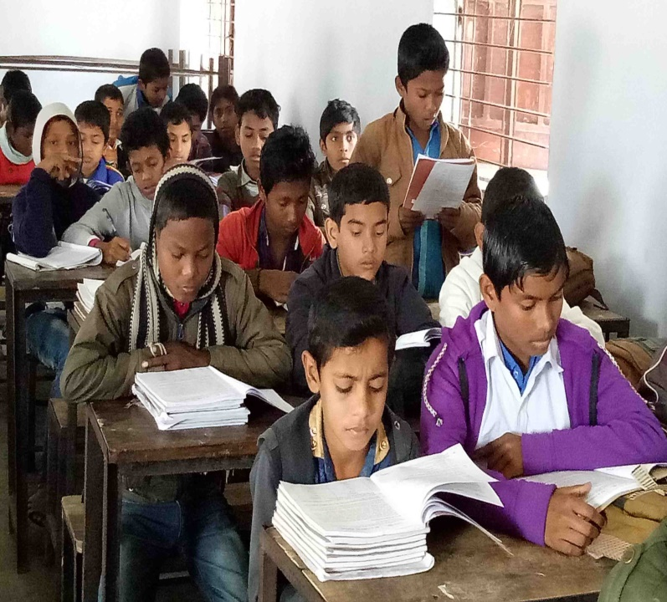
তোমার বাংলাদেশ ও বিশ্বপরিচয় বইয়ের ৩৪ নং পৃষ্ঠা খোলে মনযোগ সহকারে পড়।

Slide 24
মূল্যায়ন
সঠিক উত্তরটি চিহ্নিত করে বোর্ডে লেখঃ
1. সার্বভৌম ক্ষমতার মূল অধিকারী কে?
ক) জনগণ
খ) সরকার
গ) রাষ্ট্র
ঘ) সমাজ
২. রাষ্ট্রের উপাদান কয়টি?
ক) ৪ টি
খ) ৫ টি
গ) ৬ টি
ঘ) ৭ টি
৩. চীনের জনসংখ্যা কত?
ক) ৫০ কোটি
খ) ১০০ কোটি
গ) ১৫০ কোটি
ঘ) ২০০ কোটি
৪. রাষ্ট্র গঠনে তৃতীয় উপাদান কোনটি?
ক) জনগন
খ) সরকার
গ) রাষ্ট্র
ঘ) সমাজ

Slide 25
বাড়ির কাজ
রাষ্ট্র গঠনের উপাদানগুলোর আলোকে সমাজ গঠনের উপাদানগুলো লিপিবদ্ধ কর।

Slide 26
সকলকে ধন্যবাদ

